Slide 1



DASAR SISTEM KOMPUTER
LAPORAN PROJECT DSK
“PEMBUATAN PROGRAM MENGHITUNG LUAS PERSEGI PANJANG”
DISUSUN OLEH :
MUHAMMAD RAFINDRA YUANANDA
2300018102
KELAS C
https://github.com/Rafindra25/TP-DSK2023
UNIVERSITAS AHMAD DAHLAN
FAKULTAS TEKNOLOGI INDUSTRI
PROGARM STUDI INFORMATIKA

Slide 2
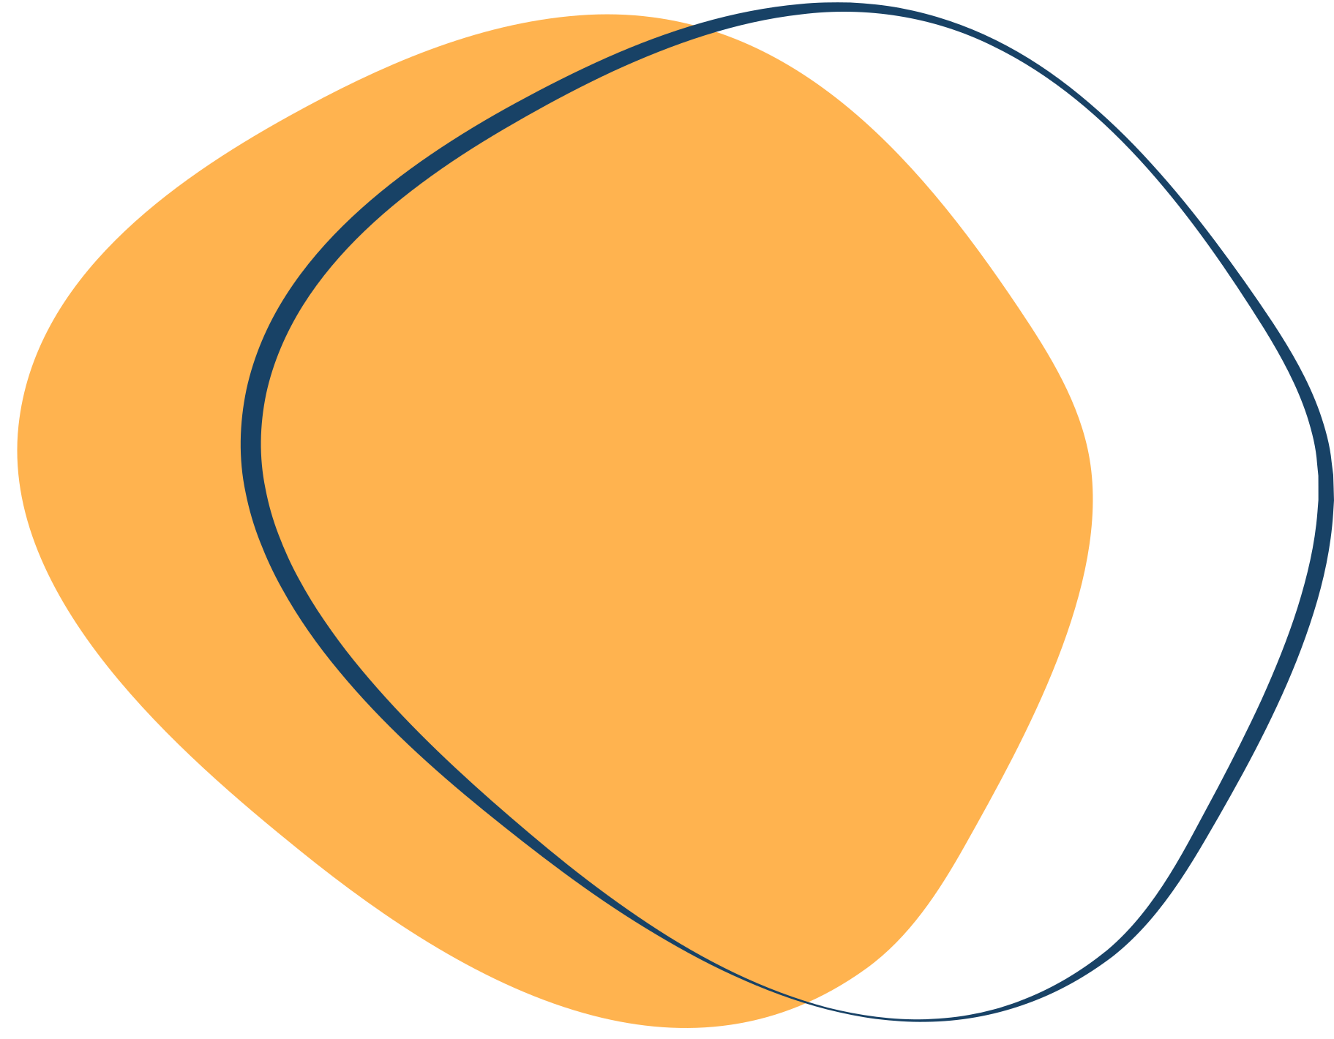

Deskripsi cara kerja dari program
- User akan memasukkan sebuah bilangan petama dari program sebagai Panjang
-Setelah itu di harapkan enter terlebih dahulu untuk melanjutkan program selanjutnya
-Kemudian user akan di arahkan untuk memasukkan bilangan kedua sebagai lebar
-Setelah semua di format di masukan bilangan dari Panjang dan lebar akan di kali sesuai rumus dari luas persegi Panjang
-Dan hasil luas akan teroutput
-Terakhir user di arahkan untuk menekan apapun untuk keluar dari program

Slide 3


MULAI
INPUT NILAI PANJANG
INPUT NILAI LEBAR
HASIL= PANJANG*LEBAR
OUTPUT NILAI HASIL
Flowchart Program
SELESAI

Slide 4


Definisi Program
ORG 100H: Menentukan alamat asal program.
JMP MULAI : Melompat ke awal program.
Deklarasi Variabel:
PSN1, PSN2, PSN3, PSN4, PSN5: String untuk menampilkan pesan.
PJG, LBR, ARE: Variabel untuk menyimpan masing-masing panjang, lebar, dan luas persegi panjang.
Bagian Masukan:
Menampilkan pesan selamat datang (PSN1) dan meminta pengguna memasukkan panjangnya (PSN2).
Menggunakan subrutin SCAN_NUM untuk membaca nilai input dan menyimpannya dalam variabel PJG.
Menampilkan pesan untuk meminta pengguna memasukkan lebar (PSN3).
Menggunakan subrutin SCAN_NUM lagi untuk membaca nilai input dan menyimpannya dalam variabel LBR.

Slide 5



Bagian Perhitungan:
Kalikan panjang (PJG) dan lebar (LBR) untuk menghitung luas dan menyimpannya dalam variabel ARE.
Menampilkan area terhitung menggunakan subrutin PRINT_NUM.
Bagian Keluaran:
Menampilkan pesan terima kasih (PSN5) dan menunggu tombol ditekan sebelum menghentikan program.
Subrutin:
SCAN_NUM: Membaca nomor dari keyboard dan menyimpannya di register CX.
PRINT_NUM: Mencetak nomor yang disimpan dalam register AX.
Akhir Program:
DEFINE_SCAN_NUM, DEFINE_PRINT_NUM, dan DEFINE_PRINT_NUM_UNS kemungkinan merupakan definisi makro atau subrutin untuk menangani operasi input dan output.

Slide 6
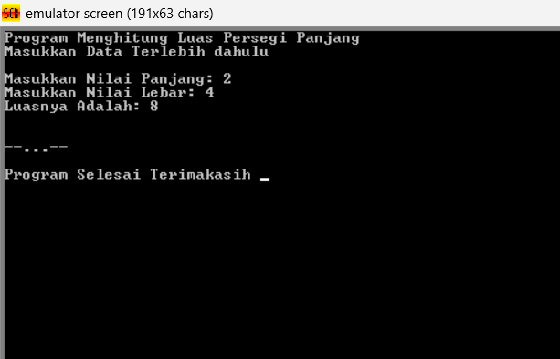
Interface/Antarmuka dari program
Disini tertera program dari menghitung luas persegi Panjang
Terdapat output dari program untuk memasukkan Panjang, lebar beserta hasil luasnya

Slide 7
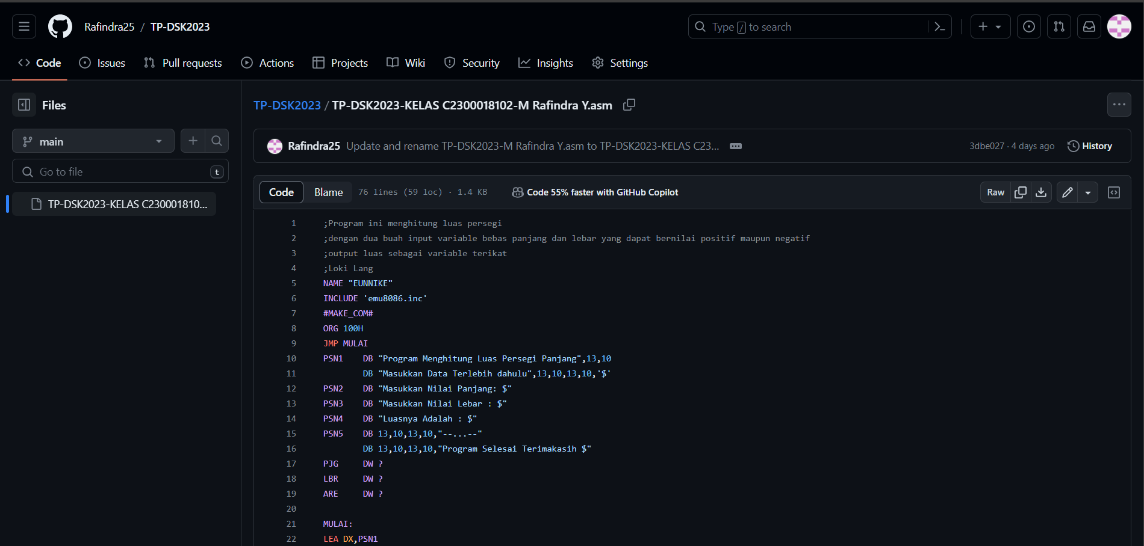
Screenshoot Github
Disini tertera program dari menghitung luas persegi Panjang
Terdapat output dari program untuk memasukkan Panjang, lebar beserta hasil luasnya

Slide 8



Kode Program Assembly Yang Di Buat
;Program ini menghitung luas persegi
;dengan dua buah input variable bebas panjang dan lebar yang dapat bernilai positif maupun negatif
;output luas sebagai variable terikat
;Loki Lang
NAME "EUNNIKE"
INCLUDE 'emu8086.inc'
#MAKE_COM#
ORG 100H
JMP MULAI
PSN1 DB "Program Menghitung Luas Persegi Panjang",13,10
DB "Masukkan Data Terlebih dahulu",13,10,13,10,'$'
PSN2 DB "Masukkan Nilai Panjang: $"
PSN3 DB "Masukkan Nilai Lebar : $"
PSN4 DB "Luasnya Adalah : $"
PSN5 DB 13,10,13,10,"--...--"
DB 13,10,13,10,"Program Selesai Terimakasih $"
PJG DW ?
LBR DW ?
ARE DW ?

Slide 9

MULAI:
LEA DX,PSN1
MOV AH,9
INT 21H
LEA DX,PSN2
MOV AH,9
INT 21H
CALL SCAN_NUM
MOV PJG,CX
PUTC 13
PUTC 10
LEA DX,PSN3
MOV AH,9
INT 21H
CALL SCAN_NUM
MOV LBR,CX
PUTC 13
PUTC 10
LEA DX,PSN5
MOV AH,9
INT 21H
MOV AH,0
INT 16H
RET
DEFINE_SCAN_NUM
DEFINE_PRINT_NUM
DEFINE_PRINT_NUM_UNS
END
MOV AX,LBR
MOV BX,PJG
IMUL BX
PUSH AX
PUTC 13
PUTC 10
LEA DX,PSN4
MOV AH,9
INT 21H
POP AX
MOV ARE,AX
CALL PRINT_NUM

Slide 10
Tinjauan Dari Analisis Project
Program ini di buat untuk memudahkan mencari luas persegi Panjang dengan memakai rumus persegi Panjang tadi. Sebenarnya sangat sederhana karna ia hanya berupa program dalam konteks perkalian saja biaya untuk program ini pun juga tidak ada kendala dari program ini juga minim Cuma terletak pada inputan nilainya yang hanya bisa memakai bilangan bulat, untuk desimal, pecahan itu tidak bisa. tetapi pasti saya memiliki kendala dalam pembuatan program ini. Tantangan untuk masa depannya mungkin tidak ada karna sudah banyak di luar sana yang mengembangkan program ini lebih spefisikasi lagi baik itu dari segi visual keakuratan dalam mengisi nilai yang tidak hanya bilangan bulat saja mungkin bisa jadi pecahan,decimal dan lain lain.

